Slide 1

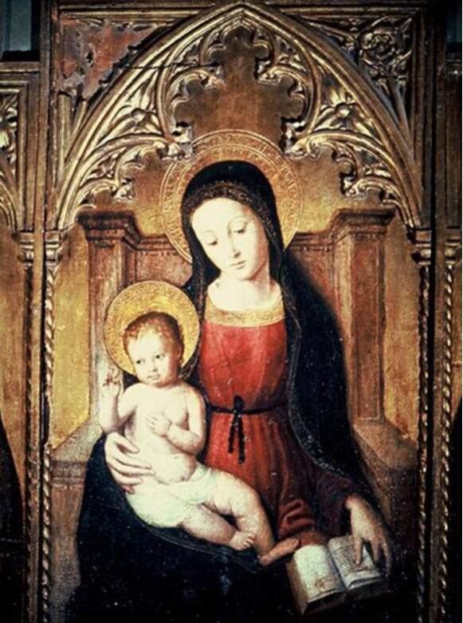
Notre Dame

Slide 2
En résumé, ​
​
On sait peu de choses sur ce petit édifice. ​
​
​
Pour en savoir plus,
Deux procès verbaux des visites pastorales mentionnent en 1582 et 1601 le manque d’assiduité du chapelain et l’état déplorable de l’autel. ​
La mention « Notre Dame de Pitié » correspond à la sensibilité de la fin du Moyen-âge. Les représentations montrent alors Marie recevant sur les genoux le Christ que l’on vient de descendre de la croix. ​
*Sources : Pages d’histoire d’un terroir provençal.

